Slide 1

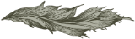
Sử dụng deeplearning để nhận diện hành vi té ngã đột quỵ
Nhóm 1

Slide 2

Thành viên
Nguyễn Lê Quốc Bảo – Vua sét
Lê Văn Tuyến
Phan Triệu Tỷ

Slide 3

GIỚI THIỆU ĐỀ TÀI

Slide 4
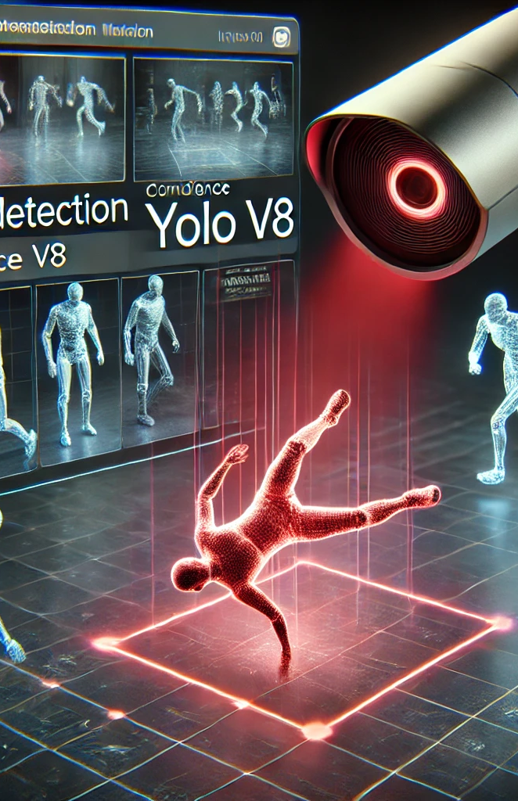
Té ngã là một vấn đề nghiêm trọng đối với người cao tuổi, dẫn đến nhiều hậu quả nghiêm trọng như gãy xương, chấn thương đầu, và thậm chí tử vong. Việc phát triển một hệ thống nhận diện té ngã có thể giúp giảm thiểu các nguy cơ này bằng cách cung cấp cảnh báo kịp thời và hỗ trợ ngay lập tức. Điều này đặc biệt quan trọng trong bối cảnh xã hội hiện nay, khi tỷ lệ người cao tuổi ngày càng tăng
Mục đích khi nhóm chọn đề tài này là vì để hỗ trợ con người trong việc phát hiện kịp thời các sự cố té ngã, đặc biệt ở người cao tuổi. Với sự hỗ trợ của hệ thống phát hiện té ngã người cao tuổi sẽ có thể nhận được sự trợ giúp nhanh chóng nhất nếu có sự cố xảy ra. Ngoài ra hệ thống còn giúp giảm bớt sự phụ thuộc vào việc giám sát thủ công, từ đó giúp tiết kiệm chi phí và nhân lực, đồng thời sẽ giúp cho người thân và gia đình biết an tâm hơn khi biết rằng người cao tuổi được giám sát và hỗ trợ liên tục.

Slide 5

DATASET
Mô tả dữ liệu

Slide 6
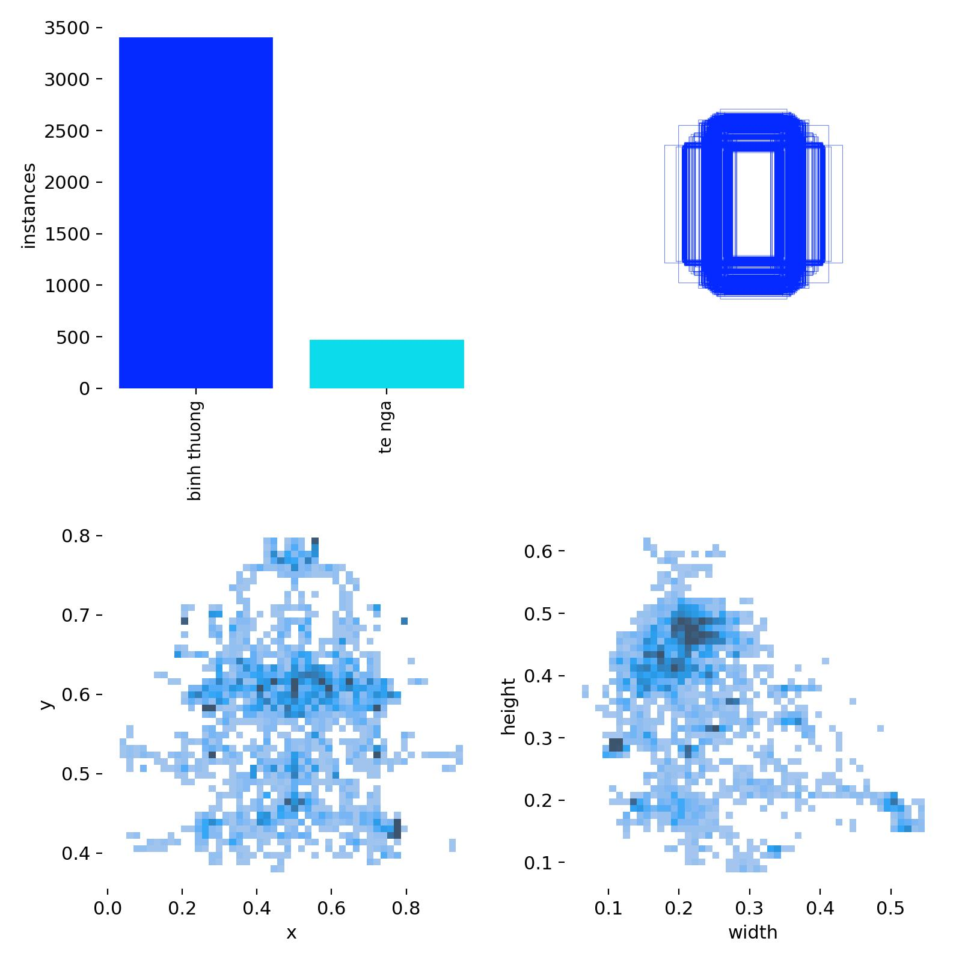
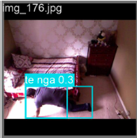
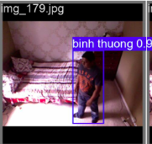
MÔ TẢ DỮ LIỆU
Bộ dữ liệu phát hiện té ngã và không té ngã được nhóm lấy trên trang web (https://falldataset.com/)
Bộ data bao gồm các hình ảnh được trích xuất từ góc camera từ trên xuống, chỉ có bộ ảnh và không có nhãn nên phải tự đánh lại nhãn để train.
Effective body language enhances your message, making it more impactful and memorable.
Meaningful eye contact
Purposeful gestures
Maintain good posture
Control your expressions

Slide 7
MODEL
YOLOv8 – Nhận diện đối tượng

Slide 8

YOLOv8 Ý tưởng thuật toán
YOLO vẫn giữ nguyên bản chất là một one-stage detector, tức là mô hình dự đoán trực tiếp vị trí (bounding boxes) và phân loại đối tượng trong một lần duyệt ảnh duy nhất.
YOLOv8 sử dụng kiến trúc C2f module thay vì C3 module như YOLOv5. C2f giúp mô hình giảm số lượng tham số, tăng khả năng trích xuất đặc trưng mà vẫn giữ được hiệu suất cao.
YOLOv8 loại bỏ hoàn toàn anchor boxes (giống YOLOv6/7). Dự đoán trực tiếp các tọa độ bounding box (x, y, w, h) – giúp mô hình dễ huấn luyện hơn và chung hơn cho nhiều loại dữ liệu.
Sử dụng Distribution Focal Loss (DFL) và Varifocal Loss thay vì CIoU hay GIoU cũ. Giúp tăng độ chính xác trong việc dự đoán bounding box và confidence.
YOLOv8 hỗ trợ: Object Detection, Instance Segmentation, Pose Estimation, Classification
YOLOv8 có khả năng tự động nhận diện định dạng dữ liệu, giúp người dùng dễ dàng training. Hỗ trợ xuất sang nhiều định dạng: ONNX, CoreML, TensorRT, v.v. phục vụ deploy dễ dàng.

Slide 9
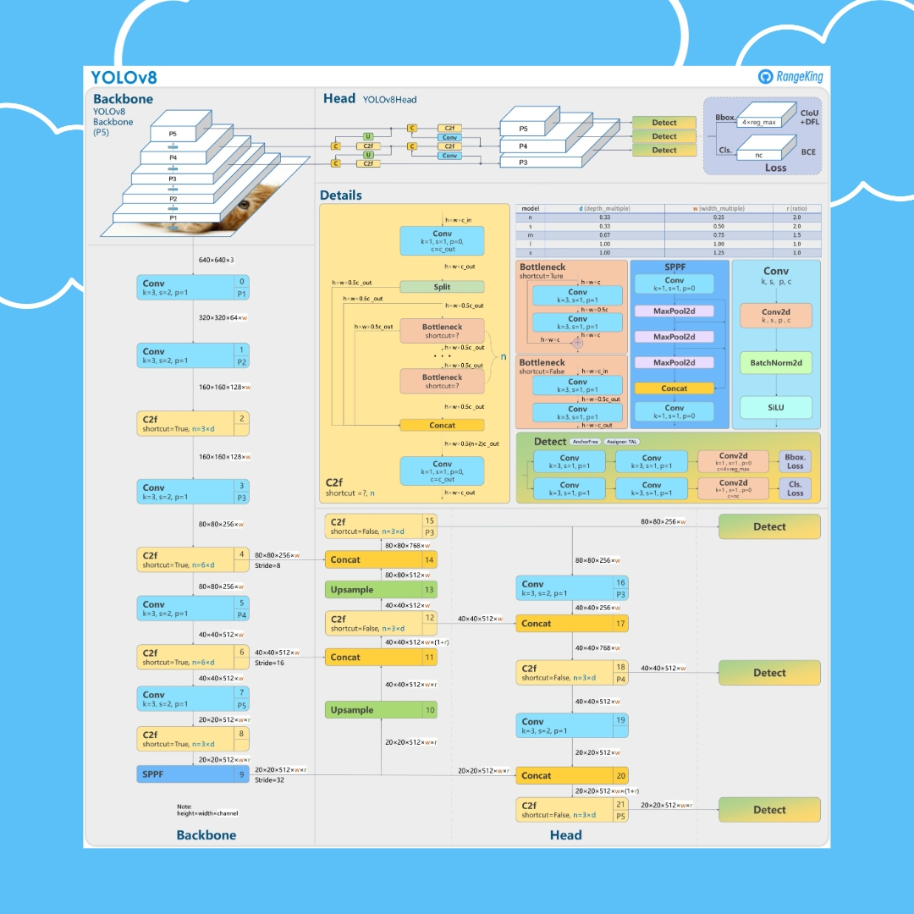
Kiến trúc mô hình
YOLOv8 chia kiến trúc thành 4 phần chính:
Input Block Input image được resize về kích thước cố định (ví dụ 640x640). Normalize pixel và truyền vào mô hình.
Backbone dùng để trích xuất đặc trưng cấp thấp và cao. YOLOv8 sử dụng cải tiến từ YOLOv5:
Neck giúp tổng hợp đặc trưng từ nhiều tầng (feature map size khác nhau) – kết hợp thông tin không gian và ngữ nghĩa.
Head chịu trách nhiệm dự đoán đầu ra gồm:
Vị trí bounding box: (x, y, w, h)
Xác suất đối tượng (objectness)
Phân loại đối tượng (class)
(Tùy chọn) Segmentation mask hoặc Keypoint (pose)

Slide 10
CÁCH HOẠT ĐỘNG
Bước 1: Nhận ảnh đầu vào
Ảnh được resize (ví dụ: 640x640 pixel) và chuẩn hóa giá trị điểm ảnh.
Ảnh này được đưa vào mô hình để phân tích.
Bước 2: Trích xuất đặc trưng (Backbone)
YOLOv8 sử dụng các lớp CNN để "nhìn" vào ảnh và rút ra các đặc trưng (ví dụ: cạnh, hình khối, chi tiết).
Dùng các khối như Conv, C2f, để tạo ra feature maps (bản đồ đặc trưng).
Bước 3: Tổng hợp thông tin (Neck)
Các đặc trưng từ nhiều tầng khác nhau (lớn, nhỏ, sâu, nông) được kết hợp lại.
Nhờ đó, mô hình có thể phát hiện cả đối tượng lớn và nhỏ trong ảnh.
Bước 4: Dự đoán đầu ra (Head)
Mỗi vùng trong ảnh được đánh giá xem có đối tượng không, nếu có thì:
Vị trí (tọa độ khung)
Nhãn (loại đối tượng – người, xe, chó, mèo…)
Mức độ tin tưởng (confidence score)
Bước 5: Trả kết quả
Mô hình đưa ra các khung (bounding boxes) bao quanh các đối tượng phát hiện.
Mỗi khung có nhãn và độ tin cậy.

Slide 11
ỨNG DỤNG
Kết quả - Thực nghiệm – Đánh giá

Slide 12
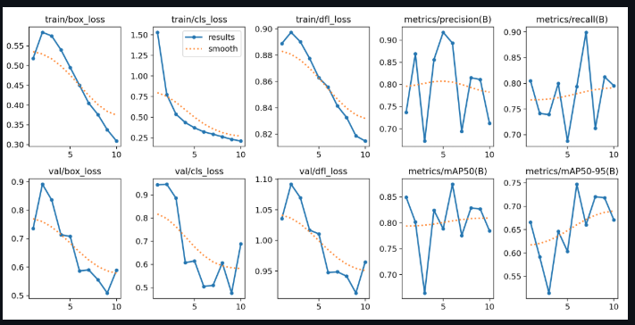
Kết quả

Slide 13
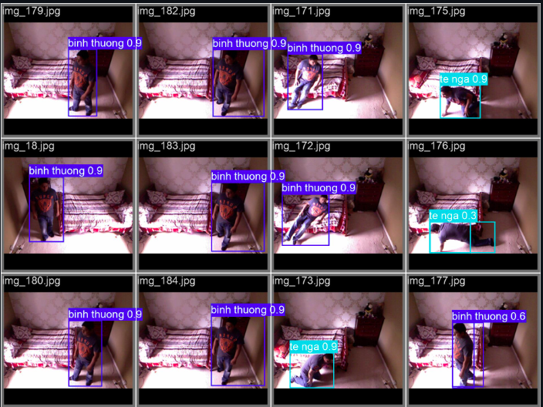
Thực nghiệm

Slide 14
Đánh giá
Tiêu chí | Đánh giá
Tốc độ xử lý | Nhanh, gần thời gian thực
Độ chính xác | Cao với hành vi té ngã & đột quỵ
Khả năng tổng quát | Tốt với dữ liệu mới nếu được fine-tune
Ứng dụng thực tế | Rộng rãi – viện dưỡng lão, bệnh viện, nhà riêng
Khả năng mở rộng | Có thể tích hợp thêm phát hiện âm thanh, pose, phân tích tình trạng sức khỏe
Kết luận
Mô hình YOLOv8 đã chứng minh được hiệu quả vượt trội trong bài toán phát hiện té ngã và đột quỵ, với độ chính xác cao và tốc độ xử lý nhanh. Hệ thống này có tiềm năng triển khai trong thực tế để:
Cảnh báo sớm, kịp thời hỗ trợ người gặp nạn
Giảm thiểu rủi ro tử vong do đột quỵ không được phát hiện sớm
Tăng chất lượng chăm sóc sức khỏe cho người cao tuổi và bệnh nhân
Dự án cho thấy rằng công nghệ thị giác máy tính hiện đại có thể góp phần quan trọng trong chăm sóc y tế thông minh.

Slide 15
Thank you

